Slide 1
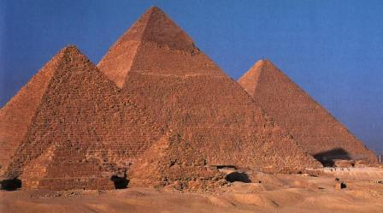
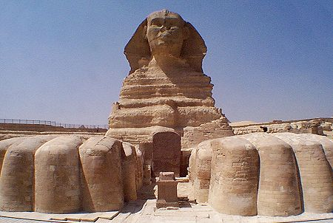
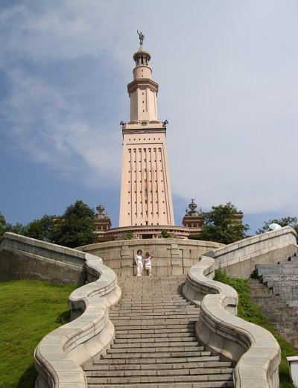
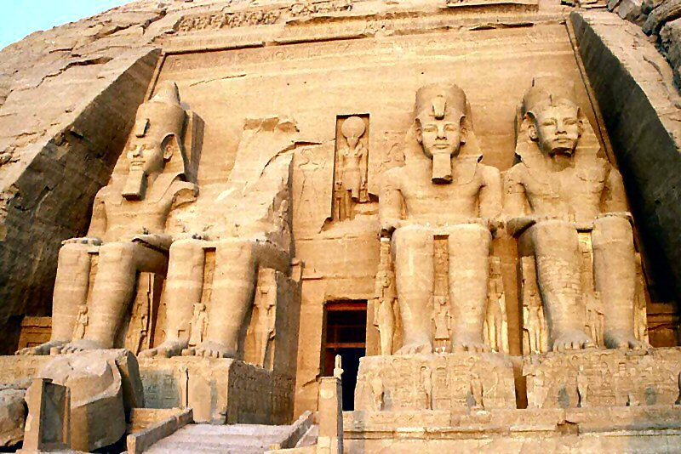
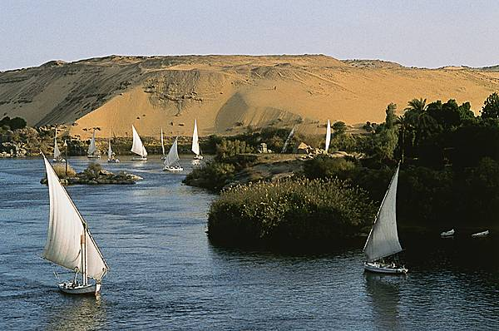
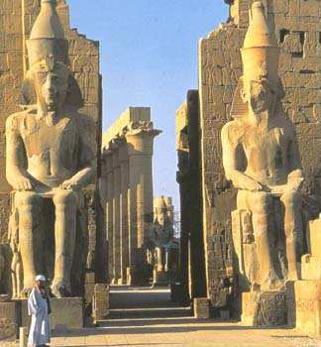
La civilisation du Nil
Le Nil est le fleuve le plus long de la planète avec 6718 kilomètres. En Haute-Égypte, il traverse une vallée étroite de terres fertiles. En Basse-Égypte, le delta du Nil se divise en sept branches dans un milieu marécageux qui se jettent dans la mer Méditerranée. Le fleuve est à la base de la civilisation de l’Égypte antique qui commence vers -3100 avant notre ère et se termine plus ou moins vers l’an 0.

Slide 2
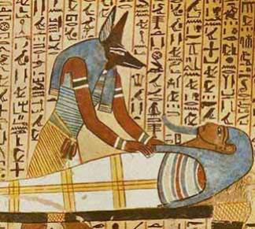
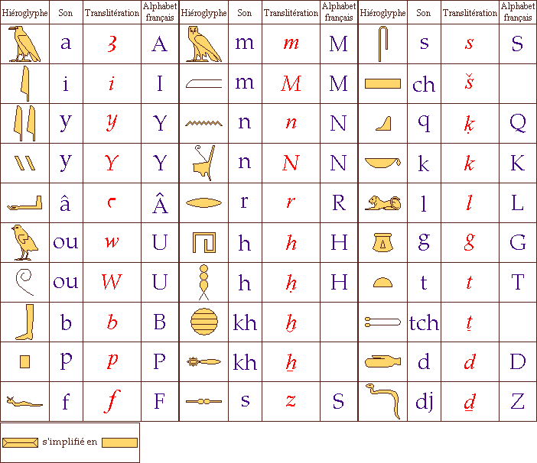
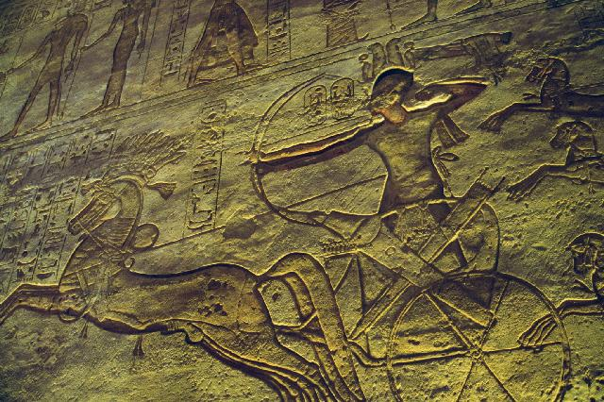
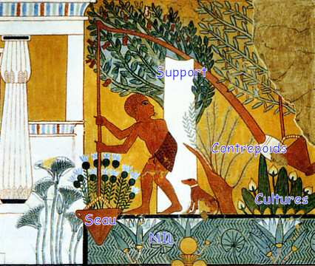
L’invention du chadouf ainsi que la construction de canaux favorisent l’agriculture.
L’écriture égyptienne apparaît vers -3000. Elle est d’abord composée d’idéogrammes et ensuite aussi de phonogrammes. On appelle cela les hiéroglyphes. Ces 700 signes favorisent la vénération des dieux et l’administration du royaume.
- L’Égypte a également fait d’énormes progrès au niveau de l’architecture: on peut citer les merveilles du monde antique comme la pyramide de Khéops ou le phare d’Alexandrie, mais aussi le temple de Louksor, le fameux Sphinxe et la vallée des rois.

Slide 3
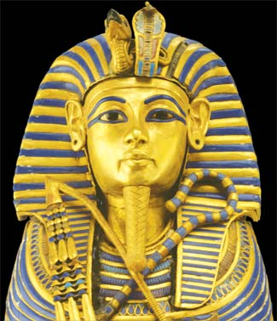
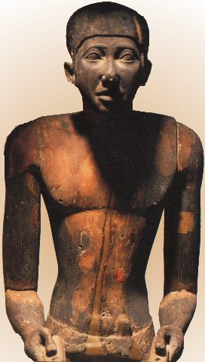
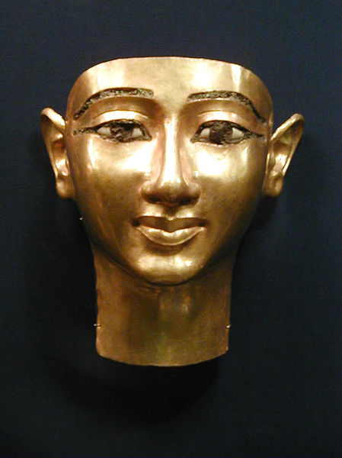
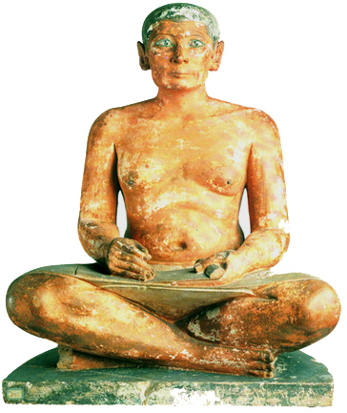
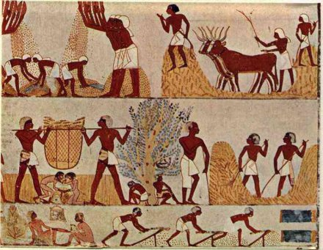
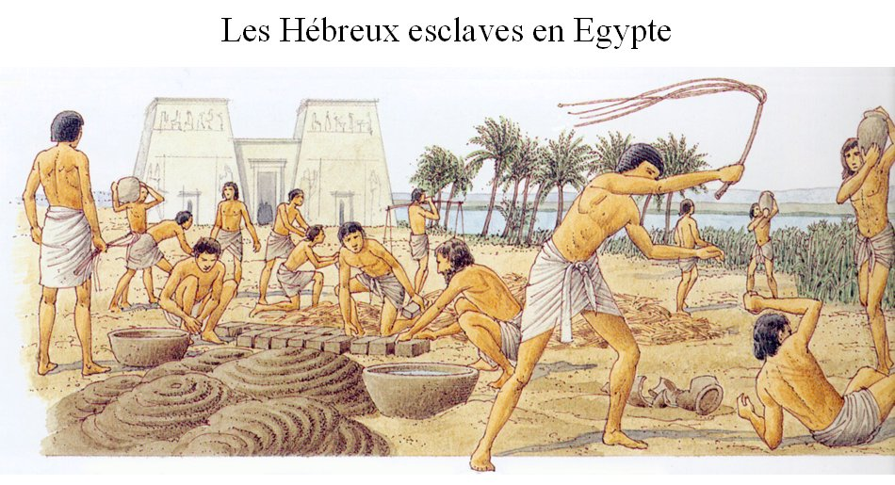
- Au niveau de l’hiérarchie sociale, l’Égypte est dirigée par le pharaon. Il exerce un pouvoir absolu. Il est un dieu sur terre et incarne Horus, le fils du dieu du Soleil Rê.
En bas du pharaon, le vizir règle l’économie du royaume, et se charge des constructions.
Ensuite, il y a les hauts fonctionnaires, les chefs militaires et les grands prêtres.
Les prêtres normaux ont de différents rôles: ils peuvent interpréter des rêves, faire des rituels ou lire les étoiles entre autres.
- Les scribes sont les seuls à savoir lire et écrire. Les artisans produisent des biens importants pour l’économie du royaume.
Les paysans constituent 90% de la population, mais ils n’ont que peu de droits.
Les esclaves sont des prisonniers de guerre et donc souvent des étrangers. Ils travaillent surtout comme constructeurs, domestiques et mineurs et n’ont pas de droits.

Slide 4
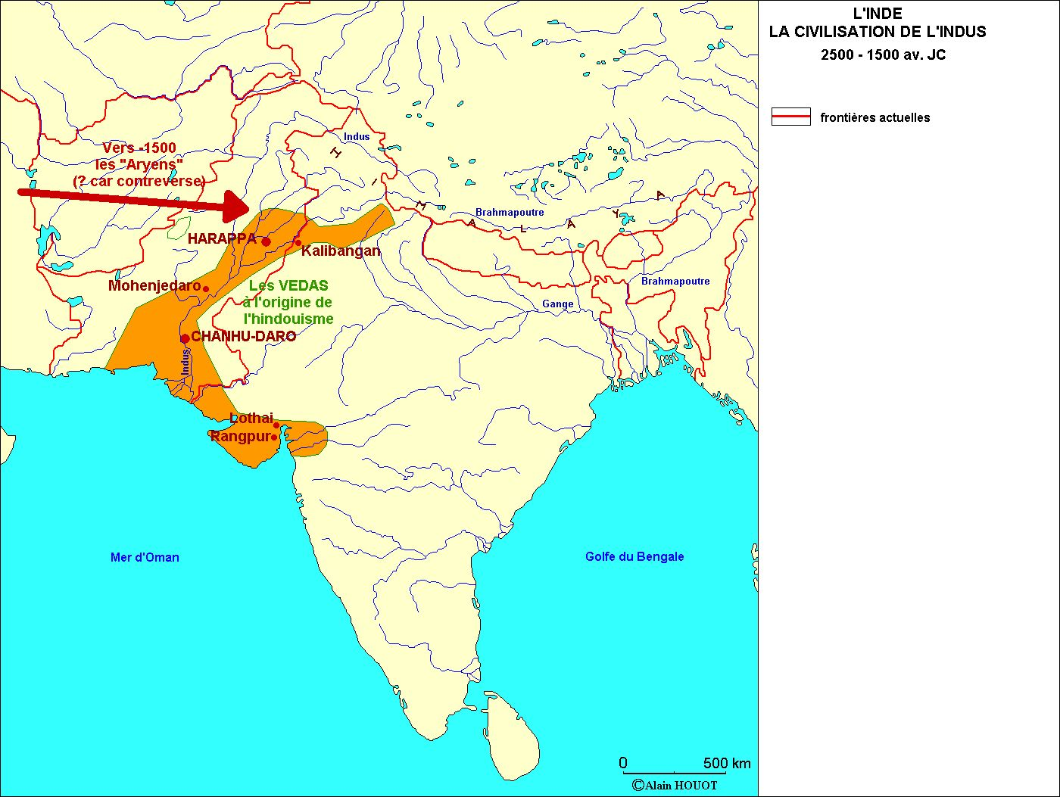
La civilisation de l’Indus
Son apparition a eu lieu vers -2500 avant notre ère sur les rives de l’Indus.
L’Indus est un fleuve alimenté par les neiges de l’Himalaya et a une longueur de 2800 kilomètres avant de se jeter dans la mer d’Oman.
Le territoire de la civilisation se trouve au Pakistan et en Inde occidentale actuelle.

Slide 5
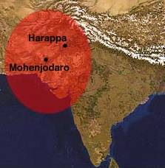
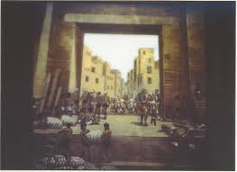
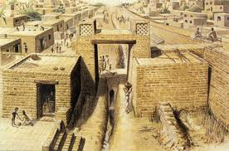
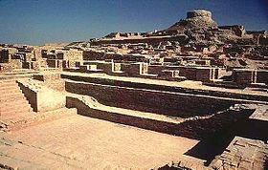
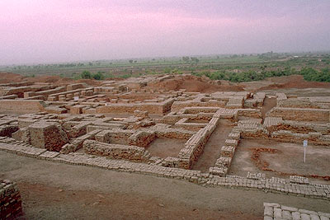
Mohenjo-Daro
Harappa
- Vers -2000 avant notre ère, une centaine de villes ont été construites autour de ce fleuve en raison des terres fertiles alimentées par des crues saisonnières.
- La population se servait d’un système de drainage et d’évacuation des eaux pour développer son agriculture. Un système de terrasses et des murailles retenant les eaux ont également été mis en place.
- Les villes principales étaient Mohenjo-Daro au sud et Harappa au nord. Elles étaient aménagées de manière régulière d’après des plans en damier. Elles étaient très propres.

Slide 6
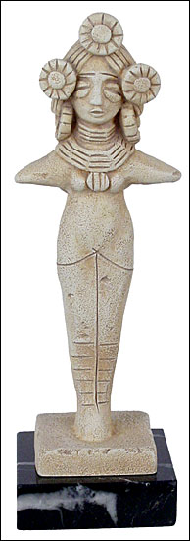
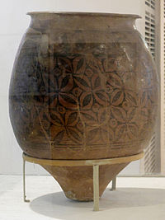
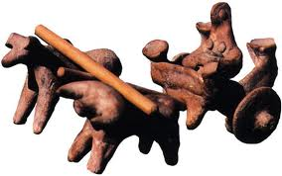
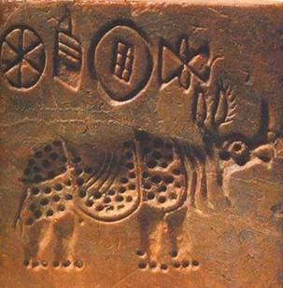
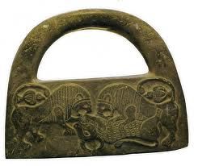
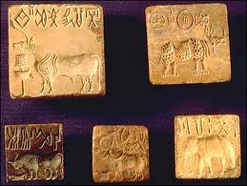
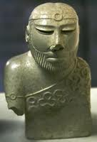
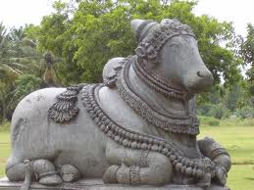
- L’écriture dans la vallée de l’Indus comportait environ 270 pictogrammes. Les inscriptions étaient faites sur des plaques de cuivre, des fragments de poterie et des sceaux.
Leur religion était polythéiste et une sorte de prototype de la religion hindoue d’aujourd’hui.
La civilisation se distingue par une hiérarchie sociale beaucoup moins distinguée que celle de la Mésopotamie ou de l’Égypte. Les archéologues n’ont jamais trouvé de vestiges de grandes armées, d’esclaves ou de guerres. On suppose que la civilisation prônait la non-violence.

Slide 7
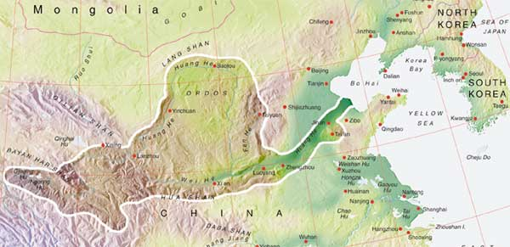
La civilisation du Huang He
黃河
Après la période des Trois Augustes et des Cinq Empereurs, la première dynastie chinoise était celle des Xia vers 2100 avant Jésus Christ.
Le Huang He (le fleuve Jaune) est le deuxième plus long fleuve de Chine avec une longueur d’environ 5000 kilomètres. Il coule des plateaux du Tibet juste qu’au delta dans le Golfe de Bohai. Il s’appelle le fleuve Jaune car sa couleur est jaune en raison d’une roche sédimentaire qui s’appelle lœss qui est très fréquente en Chine et qui donne une couleur jaune.
- Pour faire de l’agriculture, les civilisations chinoises construisaient des digues en terre ou en maçonnerie, des réservoirs équipés de barrages et des canaux et certaines de ces installations sont encore en fonction à nos jours.

Slide 8
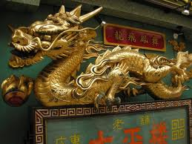
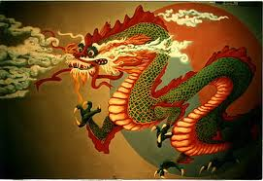
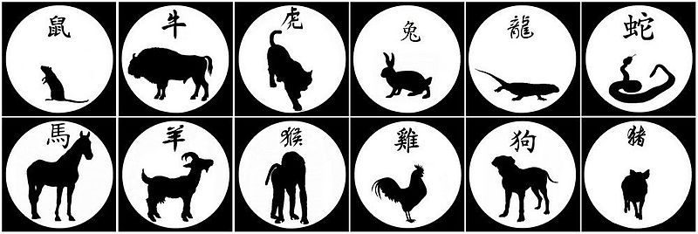
- Le dragon est un symbole important dans l’histoire de la Chine. Il rassemble en lui les quatre éléments naturels: l’air, l’eau, la terre et le feu. On lui associe harmonie, pouvoir et richesse. Le dragon est aussi un des douze signes astrologiques chinois.

Slide 9
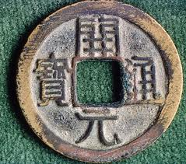
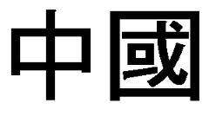
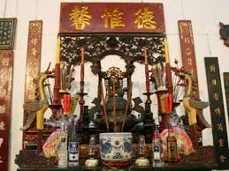
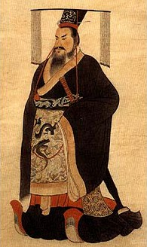
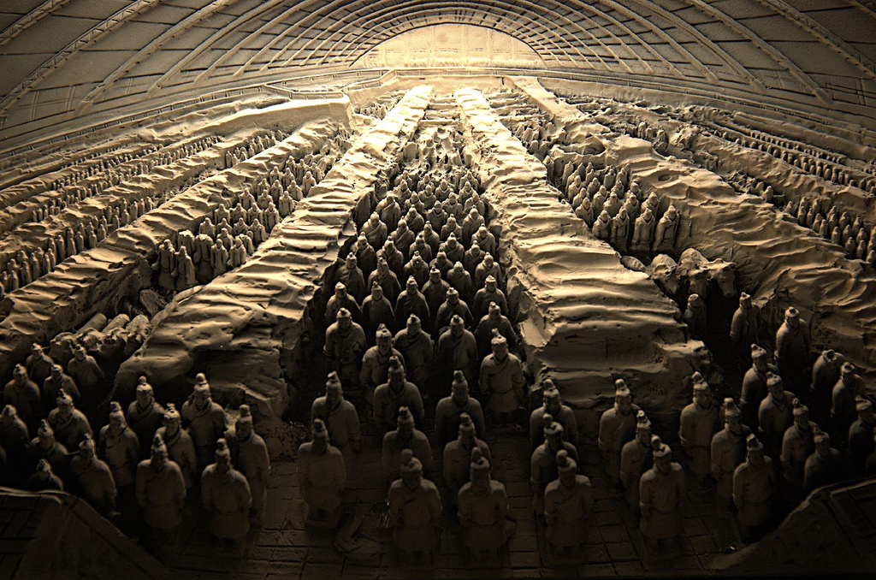
- L’écriture chinoise se développe vers 1300 ans avant notre ère. Elle est d’abord une combinaison de 3,000 signes idéographiques, mais il y a 55,000 signes aujourd’hui.
- Les Chinois croient que les morts peuvent communiquer avec les dieux. Pour cette raison, le culte des ancêtres est un élément central de la culture chinoise.
- La hiérarchie sociale en Chine est complexe: l’empereur exerce un pouvoir absolu. Il emploie des chanceliers et ministres qui administrent l’empire. Ceux-ci engagent des fonctionnaires dont les scribes. Chaque région est ensuite régnée par une aristocratie locale. Ensuite, il y a les marchands et les artisans, le peuple ordinaire qui fait de l’agriculture, de la construction ou un service militaire et enfin les esclaves qui sont des prisonniers de guerre.

